Slide 1

Отчётная конференция адвокатов
Ханты-Мансийского автономного округа по итогам деятельности за 2019 год

Slide 2
Доклад президента Адвокатской палаты Ханты-Мансийского автономного округа Анисимова В.Ф. о работе Совета Адвокатской палаты за 2019 год

Slide 3
За 2019 год проведено 13 заседаний Совета Адвокатской палаты, на которых рассматривались следующие вопросы
Принятие присяги адвоката и зачисление в члены Адвокатской палаты Ханты-Мансийского автономного округа
Рассмотрение заявления адвокатов о приёме в члены Адвокатской палаты, приостановлении, возобновлении и прекращении статуса адвоката
Рассмотрение дисциплинарных производств в отношении адвокатов с учётом заключения Квалификационной комиссии.
Принятие правовых актов, регулирующих адвокатскую деятельность.
Иные вопросы, связанные с организацией деятельности Адвокатской палаты.

Slide 4

Кадровая информация
Численность адвокатов
31.12.2018 670
31.12.2019
666

Slide 5
Кадровая информация
По возрастному составу

Slide 6
Кадровая информация
По стажу в адвокатуре

Slide 7
Кадровая информация
Прибыл-выбыл
За отчетный период:
Принято | 29 (из них 28 успешно сдали квалификационный экзамен, 1 приняты переводом из др. палат)
Выбыло в том числе: прекращен статус по личным заявлениям по отрицательным мотивам в связи с изменением членства в связи со смертью | 31
 | 19
 | 5
 | 5
 | 2
Статус адвоката приостановлен | 20
Освобождены от ежемесячных отчислений | 25

Slide 8
Кадровая информация
Информация о сдаче квалификационного экзамена на присвоение статуса адвоката

Slide 9
Кадровая информация

Slide 10
Дисциплинарная практика

Slide 11
Дисциплинарная практика

Slide 12
Дисциплинарная практика

Slide 13
Дисциплинарная практика

Slide 14
Информация о подготовке Советом правовых актов, регулирующих адвокатскую деятельность
Принято актов:
В связи с обращением адвокатов г. Сургута внесены изменения в п. 3 Правил осуществления защиты по уголовным делам по назначению органов дознания, предварительного следствия и суда на территории Ханты-Мансийского автономного округа – Югры, решение от 31 января 2019 года № 1
Правила Адвокатской палаты Ханты-Мансийского автономного округа по исполнению Порядка назначения адвокатов в качестве защитников в уголовном судопроизводстве, утвержденного решением Совета Федеральной палаты адвокатов Российской Федерации от 15 марта 2019 года, решение от 31 мая 2019 года № 5
Положение об организации профессионального обучения и повышения профессионального уровня адвокатов и стажеров адвокатов Адвокатской палаты Ханты-Мансийского автономного округа, решение от 17 июля 2019 года № 7
Рекомендованные минимальные ставки стоимости некоторых видов юридической помощи, оказываемой по соглашениям адвокатами Адвокатской палаты Ханты-Мансийского автономного округа, решение от 18 декабря 2019 года № 13

Slide 15
Информация об иной деятельности Совета
Заключены:
соглашение с Департаментом внутренней политики Ханты-Мансийского автономного округа – Югры об оказании бесплатной юридической помощи адвокатами, являющимися участниками государственной системы бесплатной юридической помощи
соглашение с Департаментом социального развития Ханты-Мансийского автономного округа – Югры

Slide 16
Информация об иной деятельности Совета
Подготовлены отзывы на проекты:
Федерального закона «О внесении изменений в ФЗ «Об адвокатской деятельности и адвокатуре в РФ»
изменений Кодекса профессиональной этики адвоката
Стандарта профессионального обучения и повышения профессионального уровня адвокатов и стажеров

Slide 17
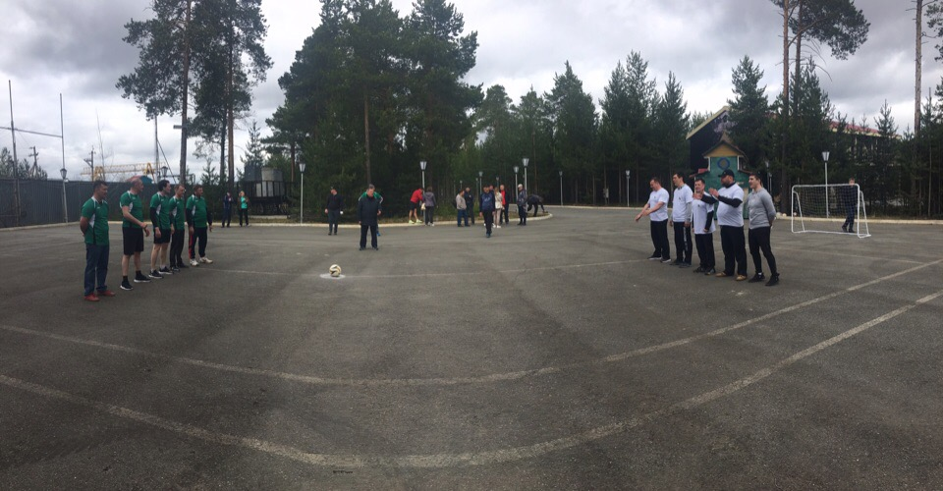
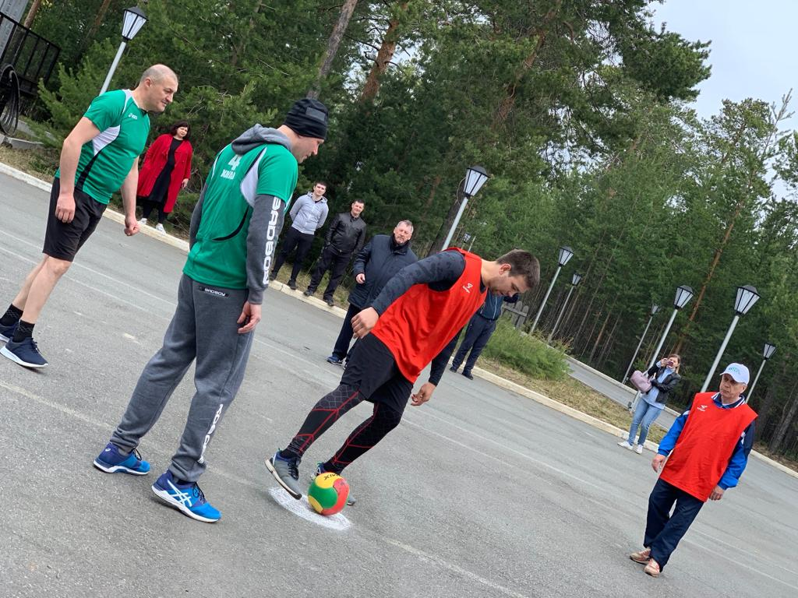
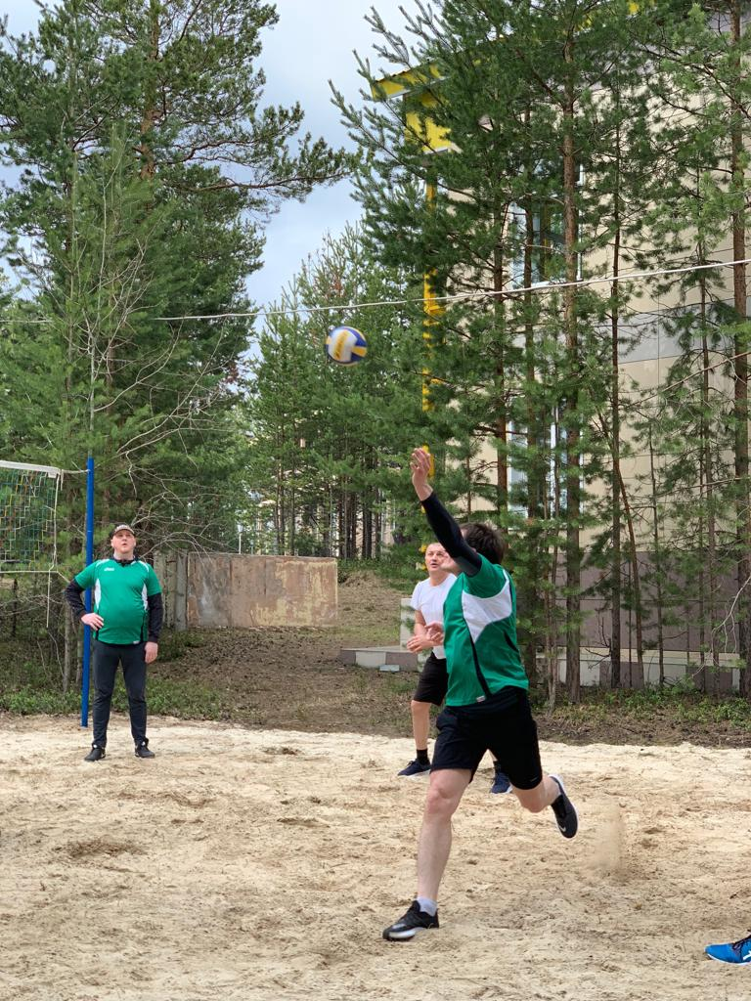
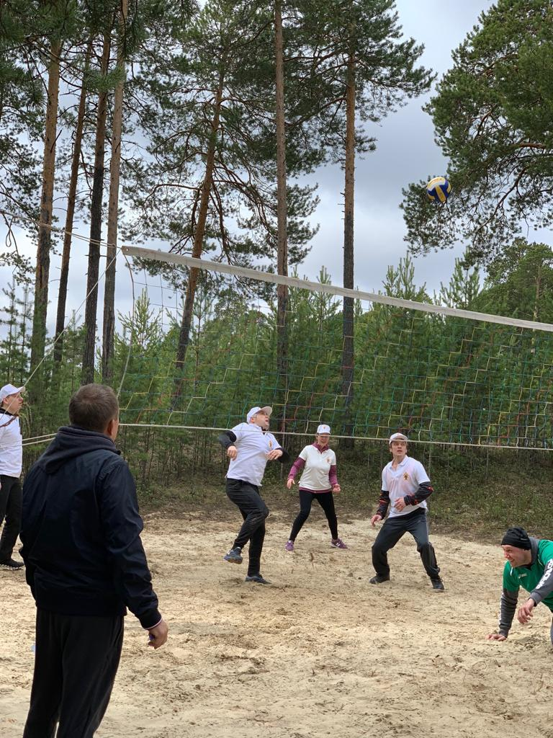
Информация об иной деятельности Совета
Спортивные соревнования
Спортивные соревнования Адвокатской палаты Ханты-Мансийского автономного округа, посвященные Дню Российской адвокатуры, база отдыха «Валикас» пгт Барсово

Slide 18
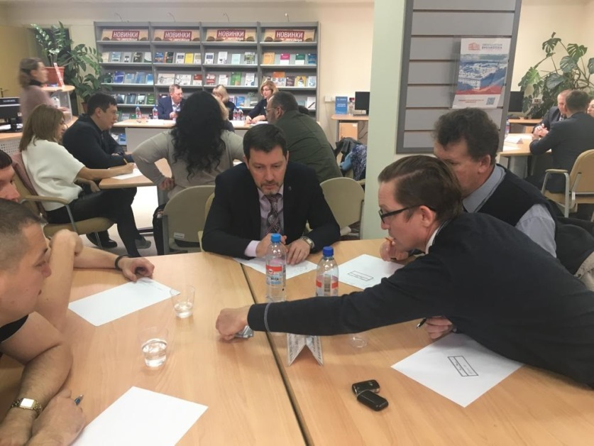
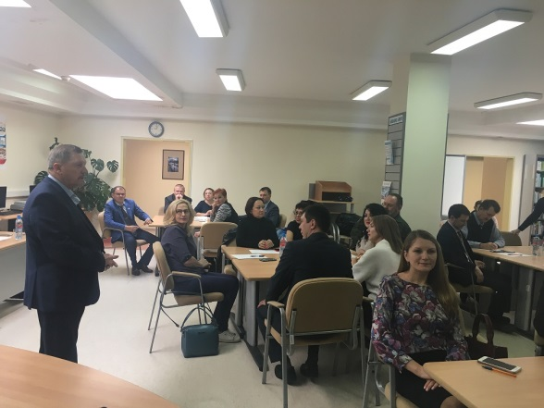
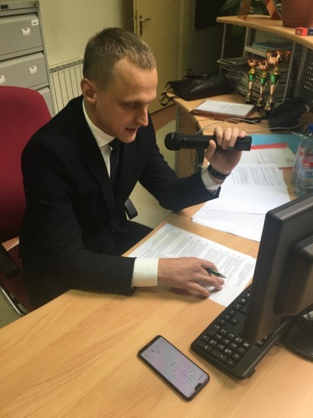
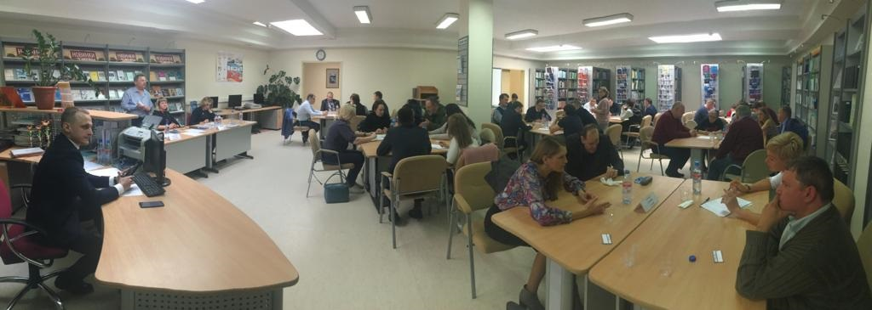
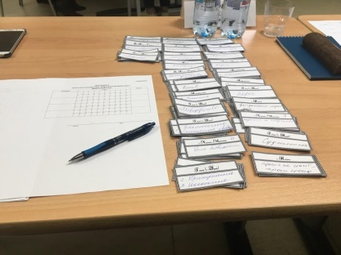
Информация об иной деятельности Совета
Интеллектуальная игра «Юридический брейн-ринг»
Интеллектуальная игра «Юридический брейн-ринг» среди адвокатских образований Адвокатской палаты Ханты-Мансийского автономного округа

Slide 19
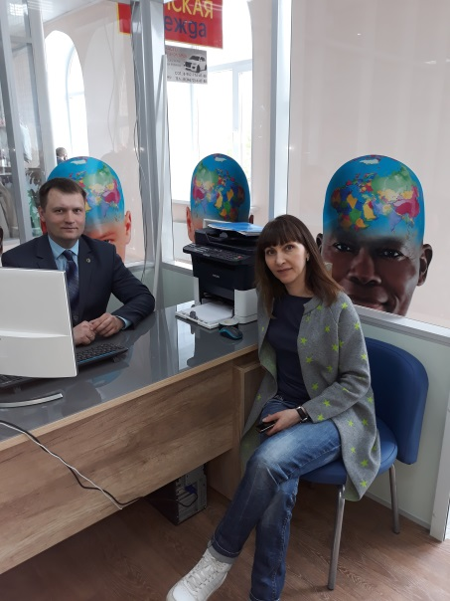
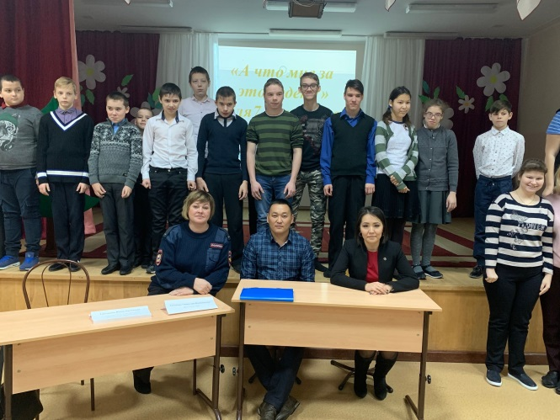
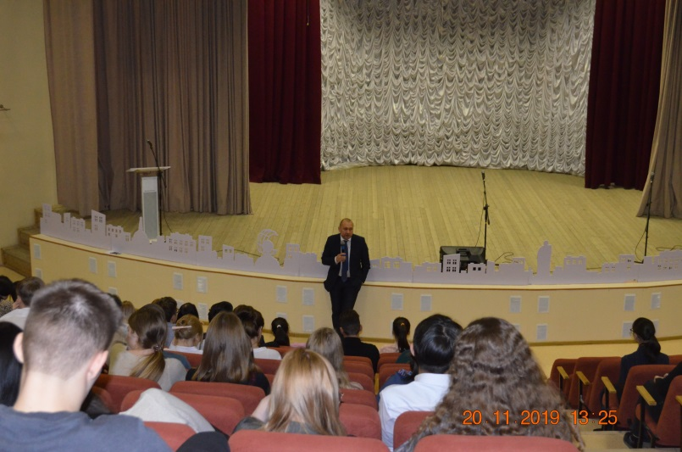
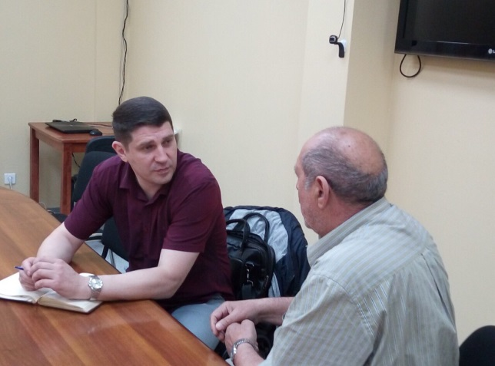
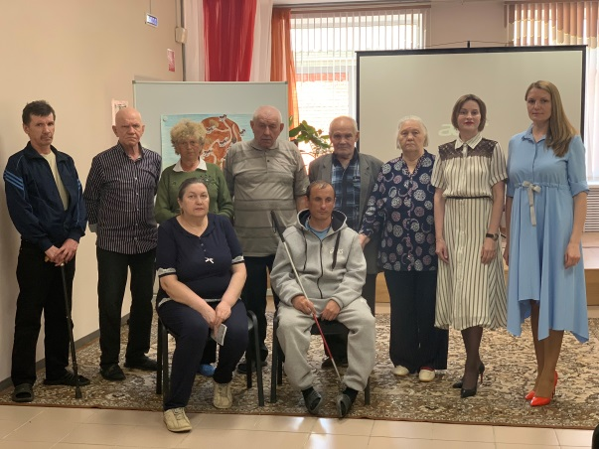
Информация об иной деятельности Совета
Дни бесплатной юридической помощи
Дни бесплатной юридической помощи: Всероссийский день бесплатной юридической помощи «Адвокаты гражданам», День правовой помощи детям, День бесплатной юридической помощи для предпринимателей, май и ноябрь

Slide 20
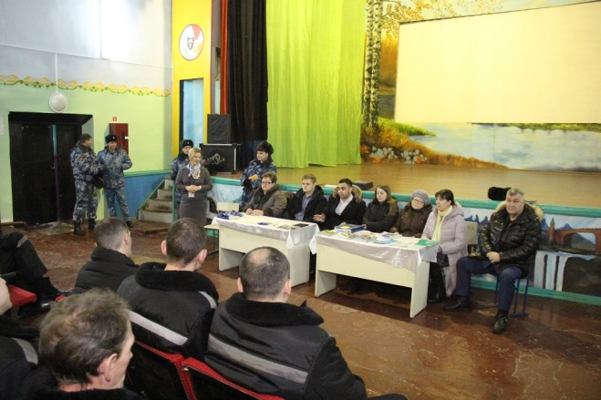
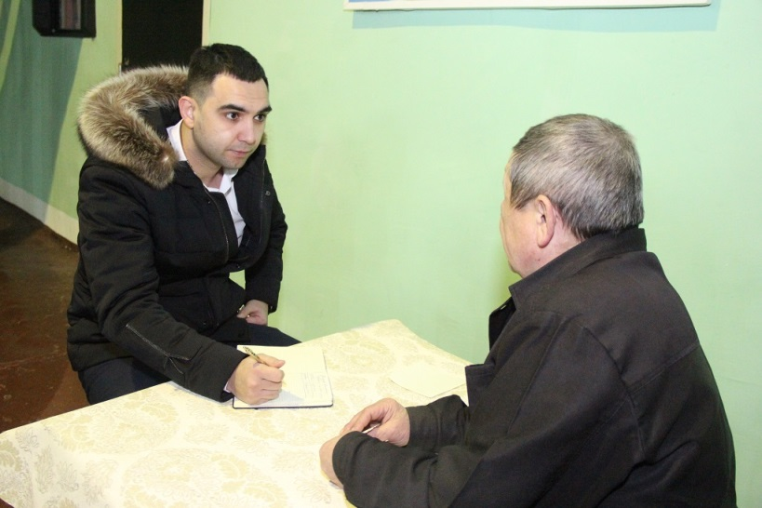
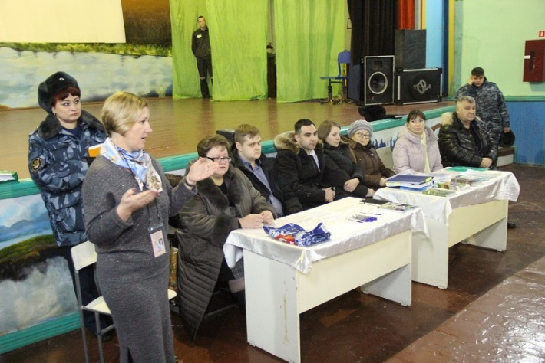
Информация об иной деятельности Совета
Бесплатная юридическая помощь лицам, отбывающим наказания в учреждениях ФСИН
В течение года оказывалась бесплатная юридическая помощь лицам, отбывающим наказания в учреждениях ФСИН

Slide 21
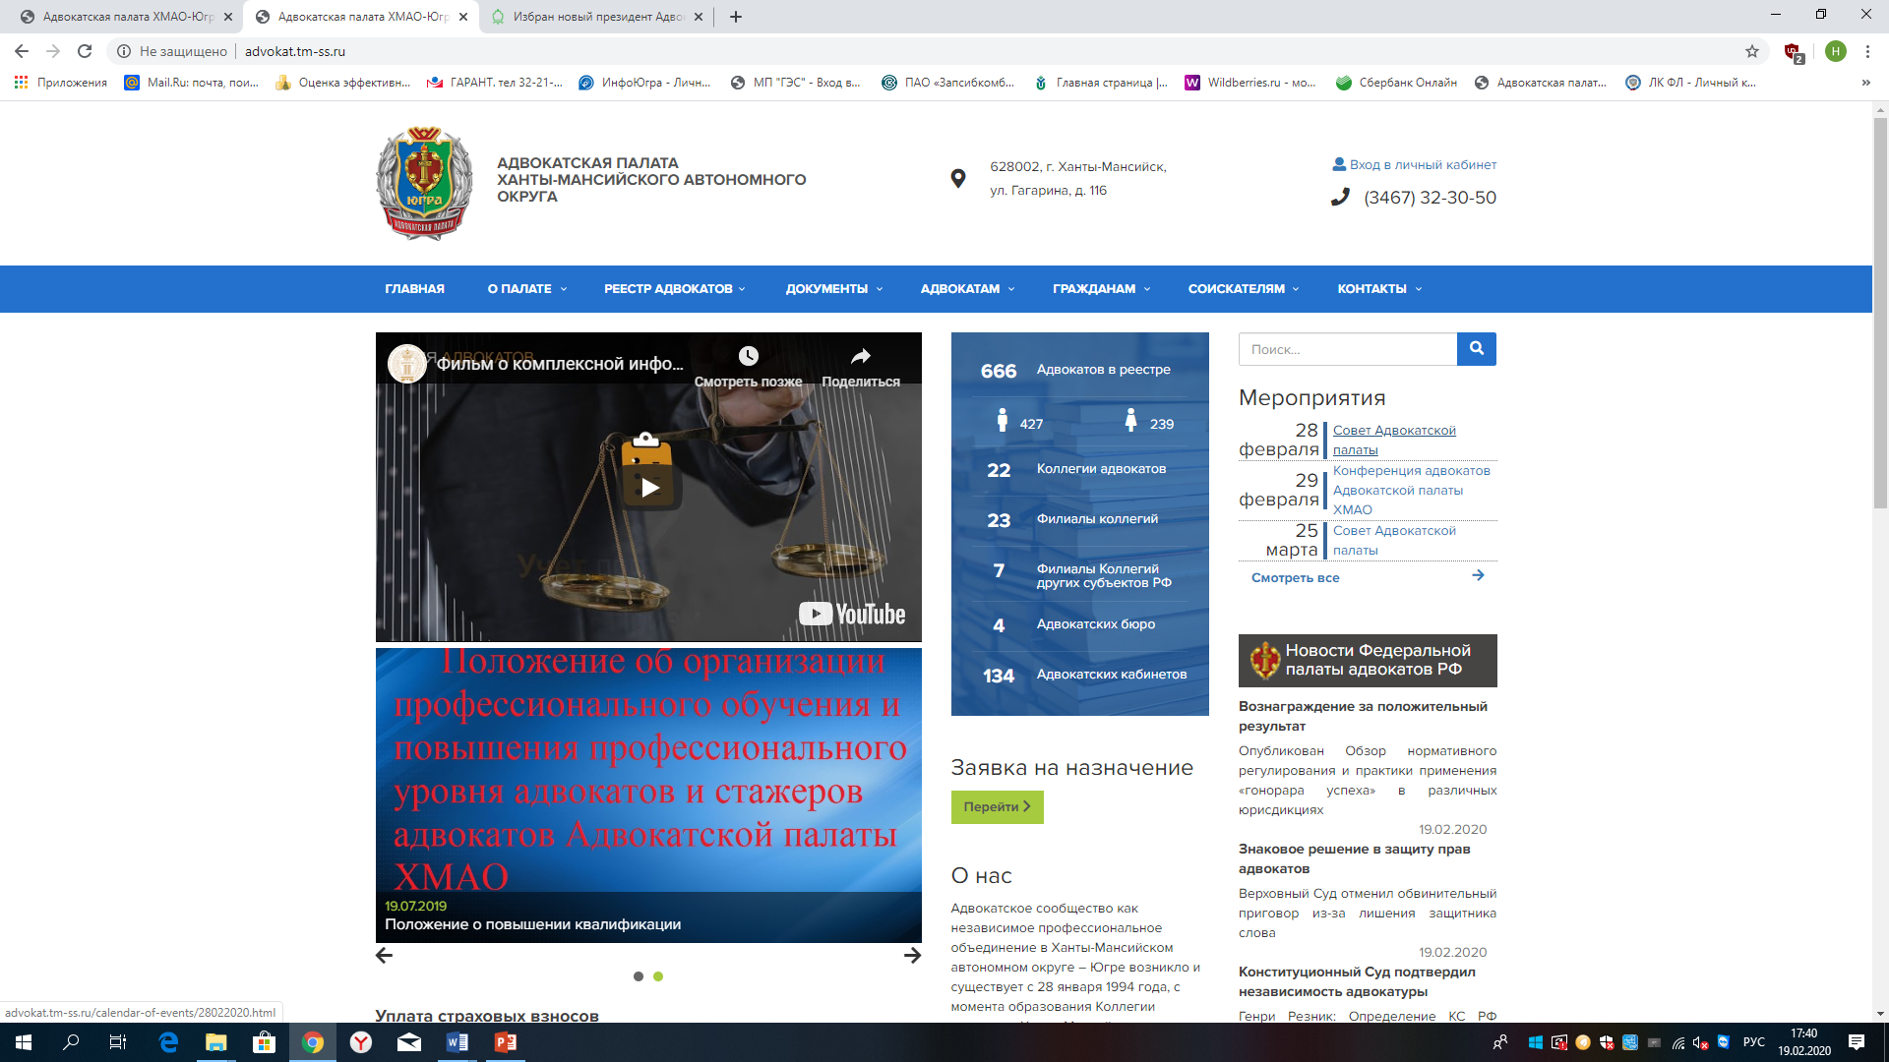
Информационная деятельность
На страницах сайта было размещено 111 анонсов событий. Достаточно часто информационный повод на нашем сайте становился поводом для размещения информации о деятельности Адвокатской палаты на сайте ФПА РФ.
На сайте также запущен новый проект «Правое просвещение граждан», где адвокаты могут давать разъяснения по наиболее острым правовым вопросам, с которыми граждане сталкиваются при осуществлении защиты своих прав.

Slide 22

На заседании Думы Ханты-Мансийского автономного округа - Югры Адвокатская палата выступила с докладом о своей деятельности по реализации Закона Ханты-Мансийского автономного округа – Югры от 16.12.20011 № 113-оз «О бесплатной юридической помощи в Ханты-Мансийском автономном округе – Югре». высокую оценку

Slide 23
Сумма вознаграждения, подлежащая выплате за участие адвокатов по назначению

Slide 24
Бесплатная юридическая помощь
Заявления адвокатов об оплате труда и компенсации расходов при оказании бесплатной юридической помощи

Slide 25
Бесплатная юридическая помощь
Объем денежных средств

Slide 26
Бесплатная юридическая помощь

Slide 27
Бесплатная юридическая помощь

Slide 28
Бесплатная юридическая помощь

Slide 29
Бесплатная юридическая помощь

Slide 30
Бесплатная юридическая помощь

Slide 31
Бесплатная юридическая помощь

Slide 32
Повышение квалификации
Информация о повышении квалификации за 2019 год
На базе различных ВУЗов страны курсы повышения квалификации прошли 18 адвокатов.
18 октября 2019 года в пос. Барсово прошел семинар на темы: «Рынок юридических услуг ХМАО-Югры: Тенденции, сравнительный анализ и перспективы развития регионального юридического рынка» и «Новые апелляционные и кассационные суды в РФ с 2019 года». Участие приняли 69 адвокатов
На базе Санкт-Петербургского института адвокатуры в учебную программу «Online Школа уголовной защиты Юрия Новолодского» прошли 12 адвокатов
ФПА РФ и образовательный ресурс LF Академия запустили совместный сервис АКАДЕМИЯ.ФПА, позволяющий адвокатам проходить обязательное ежегодное обучение в режиме онлайн. За 2019 год просмотрели видеоматериалы на информационном ресурсе LF Академия – 5 адвокатов
Также в 2019 году запущена онлайн-обучающая платформа «Дистанционные курсы ФПА для адвокатов». Через индивидуальную подписку адвокаты получают доступ к выбранным онлайн-курсам. Каждый курс – это интерактивный учебник, который содержит видеоматериалы, презентации, тексты по темам курса, полезные ссылки, проверочные тесты. Пока такой формой обучения воспользовались 5 адвокатов.
В индивидуальном порядке адвокаты участвуют в проводимых ФПА обучающих онлайн-вебинарах, участие в них зачитывается в счет повышения квалификации от 3 до 6 часов. За 2019 год этот вариант повышения квалификации выбрали 89 адвокатов (в 2016 году – 34, в 2017 – 60, в 2018 – 70)

Slide 33
Повышение квалификации
Стандарт профессионального обучения и повышения профессионального уровня адвокатов и стажеров адвокатов (утв. IX Всероссийским съездом адвокатов 18 апреля 2019 г.)
ежегодно
адвокаты со стажем менее 3 лет – 40 часов
адвокаты со стажем более 3 лет – 30 часов

Slide 34
Повышение квалификации
подписка на издание "Адвокатская газета" - 10 часов
годовая подписка на одно периодическое издание в сфере юриспруденции, за исключением «Адвокатской газеты», в размере 5 часов в год, на два и более таких издания - 10 часов
участие адвоката в проведении мероприятий по подготовке стажеров - 10 часов, независимо от количества стажеров
Советом принято решение о том, что за каждый информационный материал на сайте в разделе «Правовое просвещение граждан» адвокаты будут получать 3 часа повышения квалификации. За подготовку видео-материала – 1о часов. Соответственно за 10 консультаций либо за 3 видео-консультации возможно получить 30 часов, т.е. выполнить требование Стандарта в полном объеме.

Slide 35
Спасибо за внимание!

